Slide 1
HRVATSKI JEZIK u BiH u 19. i 20. stoljeću
Tea ćavar , ix.A

Slide 2
PRISJETIMO SE NAJZNAČAJNIJIH DOGAĐAJA U POVIJESTI BiH :
1463.godine počinju turski pohodi i osvajanja
15. i 16. stoljeće koje je proteklo u teškim borbama i seobama
17. i 18. stoljeće vrijeme u kojem franjevci pišu latinskim i hrvatskim jezikom , bosančicom i latinicom.. Pisali su kronike , ljetopise , zbornike i razne druge natpise…
19.stoljeće obilježeno je buđenjem nacionalne svijesti i jakim utjecajem hrvatskog narodnog preporoda

Slide 3
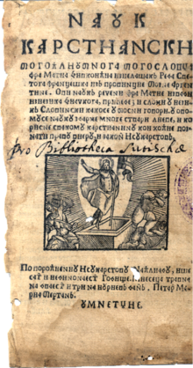
Značajni su bili:
Matija Divković Nauk krstjanski
Ivan Ančić
Stjepan Margetić
Lovro Šitović

Slide 4
Hrvatski nacionalni preporod u BiH
Pokretači i nositelji hrvatskog nacionalnog preporoda u BiH su surađivali U Novinama Horvatzkim i u prilogu Daniza Horvatzka , Slavonzka y Dalmatinzka . Gaj i vođe hrvatskog narodnog preporoda su podupirali otpor protiv turske vlasti. Pokušaji osnivanja književnog društva i pokretanja časopisa nisu uspijevali sve do 1850.godine

Slide 5
BOSANSKI PRIJATELJ
je prvi književni časopis u BiH utemeljen
na programu ilirskog pokreta.
Pokrenuo ga je Ivan Frano Jukić ,
a surađivali su Grga Martić , Marijan
Šunjić i drugi .

Slide 6
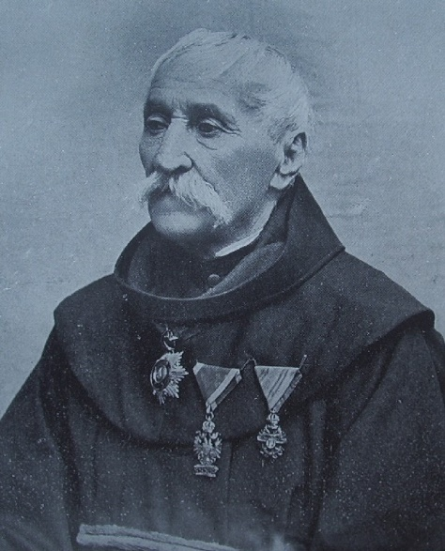
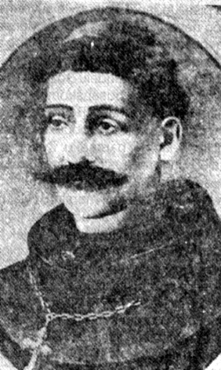
Ivan Frano Jukić Grga Martić Marijan Šunjić

Slide 7
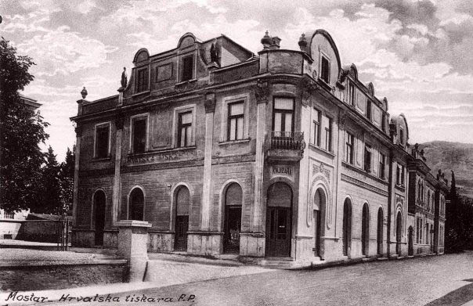
FRANJEVAČKA TISKARA u MOSTARU
Franjevci su u Hercegovini uperivali(usmjeriti)
sve sile da se osnuje tiskara u svrhu širenja
prosvjete u narodu.
Unatoč brojnim poteškoćama uz vodstvo
fra Franje Milićevića i uz mnogo rada
su uspjeli to ostvariti 1872.godine.
»

Slide 8
Veliki je značaj i prvih hrvatskih novina koje je pokrenuo i uređivao fra Franjo Milićević sa suradnicima:
Hercegovački bosiljak ( 1883. )
Novi hercegovački bosiljak ( 1884. )
Glas Hercegovaca ( 1885. )

Slide 9
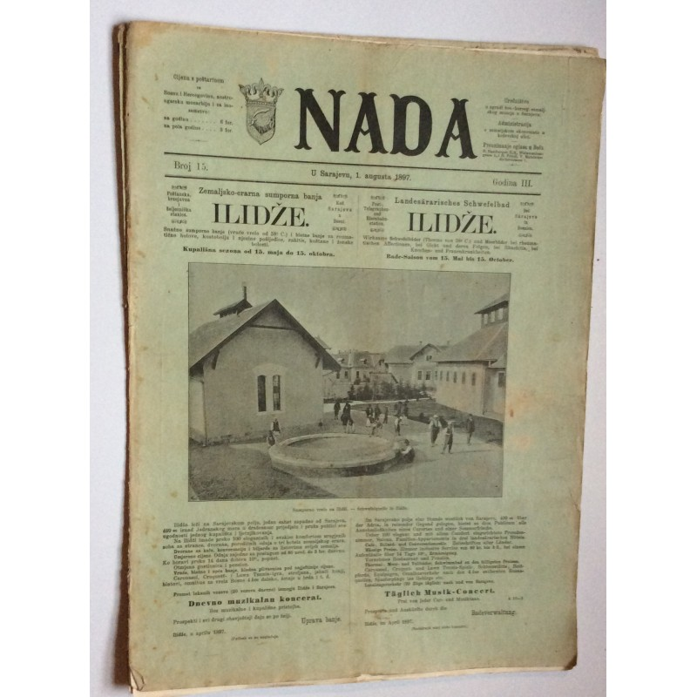
Austrougarska vlast je nametala
(natjerati , opteretiti) ,,bosanstvo”
(do 1878. ) koje negira (poricati ,
govoriti da nešto nije bilo ili ne postoji)
nacionalne slobode i pokrenula je
časopis ,,Nada” koji je postao
značajan za cijeli južnoslavenski
prostor.

Slide 10
PREPORODITELJI Najpoznatiji su preporoditelji u Mostaru bili: -Fra Anđeo Kraljević -Radoslav Glavaš -Anđeo Nuić -Nikola Šimović -Augustin Zubac -Fra Petar Bakula -Don Franjo Milićević
Središte preporoda bilo je u Mostaru jer je imao bolje nacionalne i druge društveno-političke prilike .Također Mostar je jako kulturno središte sa snažnim izdavaštvom.

Slide 11
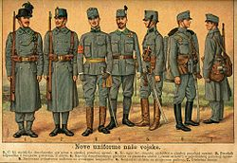
,,NAPREDAK”
U doba Austrougarske uprave
značajnu ulogu su imala nacionalna
društva. ,,Napredak” hrvatsko
kulturno nacionalno društvo
osnovano je 1902. godine , a
desetak listova i časopisa
organizirano je na nacionalnoj osnovi.

Slide 12
Kalendar HKD Napredak Zgrada Napretka za 1929.godinu u Sarajevu

Slide 13
20.stoljeće
Nakon prvog svjetskog rata BiH je u sastavu Kraljevine:
SRBA HRVATA SLOVENACA

Slide 14
Hrvatska jezična tradicija je ugrožena tj. nameće se srpski jezik i ćirilica. Kad je stvorena Banovina Hrvatska ( 1939. ) u njen sustav je ušao i teritorij BiH kada je pokazana posebna briga za jezik.
U novoj Jugoslaviji ( 1945. ) BiH nije definirana kao nacionalna država . Jezik je hrvatskosrpski štokavskog narječja , a u upotrebi dva pisma : ćirilica i latinica .
Hrvatski jezik se i dalje pokušava izjednačiti sa srpskim govoreći da je to isti jezik s dva govora : ekavskim i ijekavskim .

Slide 15
Unatoč političkim pritiscima na
hrvatski narod i odbacivanje
hrvatskoga jezika , nastala je bogata
književnost , a danas je hrvatski jezik
jedan od triju službenih jezika u BiH ,
a na nama je da ga njegujemo i
održavamo njegov daljni razvoj .

Slide 16
ZA KRAJ

Slide 17
Povijest je učiteljica života..
Vidio sam Te u dijademu duge.
u razgovoru sa slapovima
hrvatskih potoka, rijeka, jezera i mora.
Slušao sam Tvoje riječi
Od milijuna hrvatskih pokojnika.
Jeziče hrvatski, jedino si Ti
neumrli!
Zatreš li narodni jezik ,
zatro si narod
Po jeziku narodi vjekuju i gospoduju
Kako im ga otmeš – sluguju .

